Slide 1
ストレスとコロナうつ
みのお外国人医療サポートネット 2021年3月定例会講演
田中精神科医オフィス
田中 千足
2021年3月20日

Slide 2
ストレスってなに？
外からのいろいろな刺激に私たちの体は曝されています
暑いとき､寒いとき､走るとき､入学試験のとき､人前で喋るとき､上司から叱られたとき
私たちの体にはいつも体を一定の状態に保つ働きがあります（ホメオスタシス）
外からの刺激のため一定の状態に保つには無理をしないといけない状態をストレス状態といいます
Notes:
ストレスになる外からの刺激はストレッサー

Slide 3
こころと脳
ストレス
治療
カウンセリング・精神療法
心理的
こころ
社会的
環境調整
脳
生物学的
薬物療法

Slide 4
ストレスを作り出すものは?
配偶者の死､離婚、結婚
退職､倒産､失業、過労､仕事上のミス､昇進､配置転換
こどもの結婚､病気､近所付き合い
こどもの受験､PTA活動､こども会の役
嫁・姑の関係､親の介護
災害､事故
Notes:
病気、病気予防、もちろん新型コロナ、多くは負荷がかかることによるストレス

Slide 5
ストレスを作り出すものは? ２
高齢者の場合
こどもの独立､配偶者の病気・死､近親者の病気・死
退職､経済的不安
役割喪失､生きがい喪失
地域の人との関係
老々介護
8050問題
Notes:
高齢者の場合は喪失体験がストレスになる、下２つは過負荷がストレス。コロナ禍で親族、地域の人との関係が、リモートやフィジカルディスタンスを保ってしかできないという対人関係が希薄になることもストレスとなる。

Slide 6
ストレスで何が起こっているの?
胃が痛い
頭が痛い
胸がどきどきする
体の症状
ストレス源
精神症状
憂うつ・不安
眠れない
心の症状
行動障害
過食
虐待

Slide 7
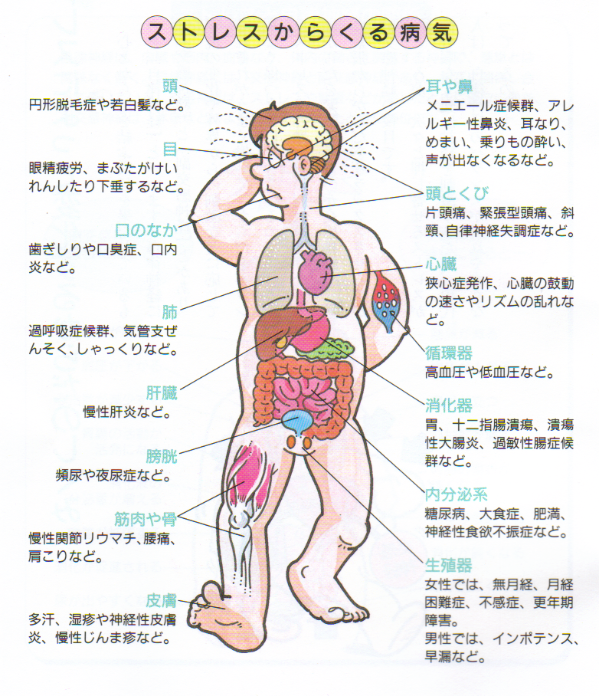
Notes:
ストレスだけが原因という意味ではない。発症要因の一つで、場合によっては大きな要因。ストレスがなくなれば今の病状も完全にとれるわけではない。ストレスが続くことで慢性化という二次変化が起こり、ストレスがなくなっても症状が続くことがある。慢性腰痛。

Slide 8
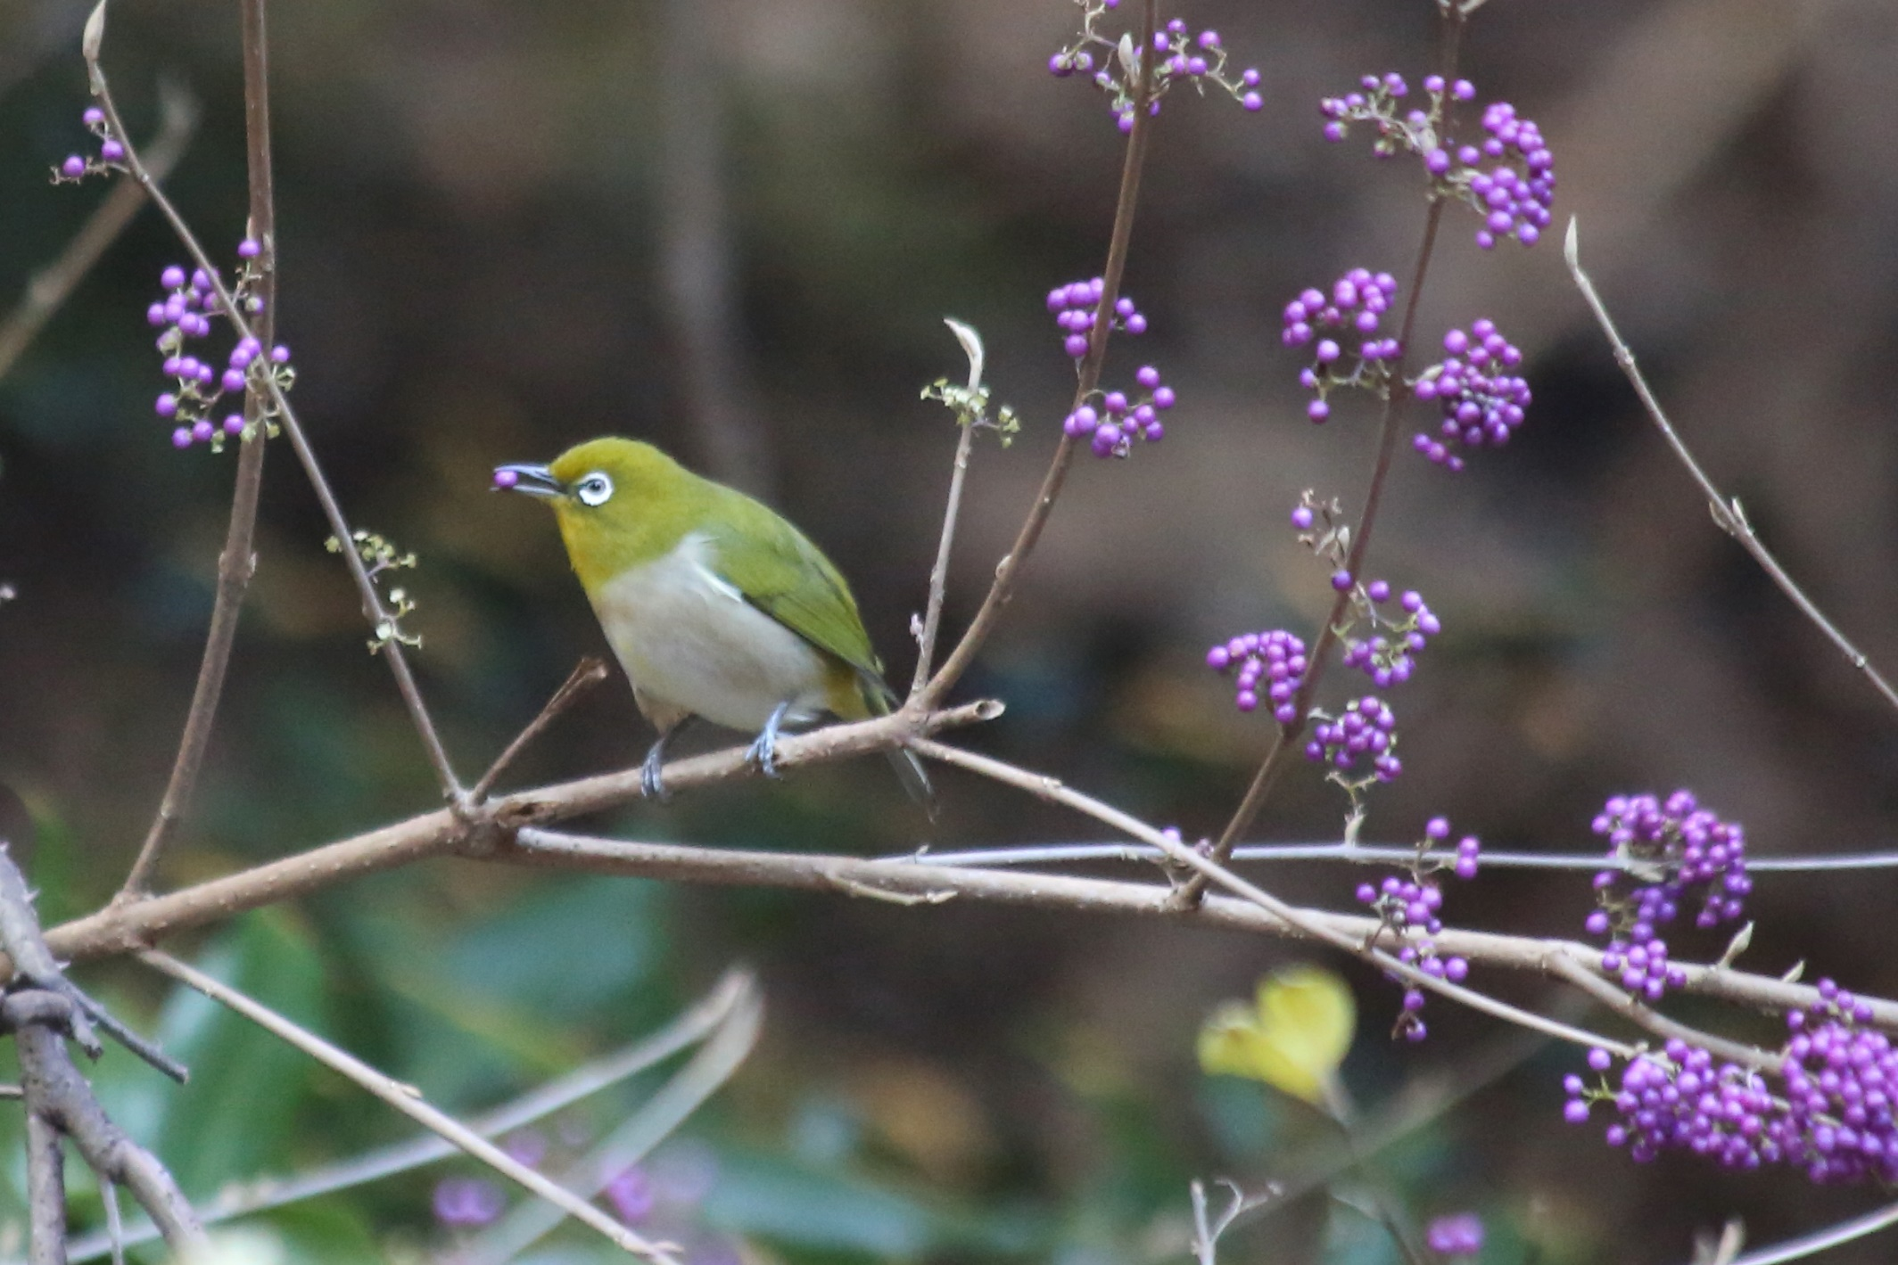

ムラサキシキブの実を加えるメジロ 箕面川
Notes:
ここで一呼吸頭を休めましょう。面滝道の鳥たちシリーズです。鳴き声もどこかからか借りてきて入れました。

Slide 9
ストレスで何が起こっているの?
からだでは
自律神経系：交感神経､副交感神経､知覚神経：自律神経系の乱れ
筋肉系：過剰緊張
内分泌系
免疫系：免疫力の変化
Notes:
ストレス反応は外からの刺激、外敵に対する適応反応。適応限界を超えてのストレスにより、過剰適応状態、適応破綻疲弊状態になる。外力でばねが伸びた状態、ついにはばねが伸び切り、ついには切れる。

Slide 10
ストレスで何が起こっているの?
こころでは
不安・イライラ
不眠
憂うつ感
集中力の低下
知覚過敏
Notes:
否定的精神症状、防衛的精神症状、打ち負かされた精神症状

Slide 11
ストレスからくる病気１
筋肉系
筋緊張性頭痛：頭におわんをかぶったような締め付けられるような頭痛
肩こり
むち打ち症
書痙：特に人前で字を書くときに､ペンを持つ手が震えてなかなか字が書けない
腰痛
Notes:
原因不明の腰痛は85％。サインバルタがよく処方される。下行性疼痛抑制神経系。痛みは防衛反応。活動を停止。生存のためには痛みにもかかわらず活動(逃亡)しないといけない、痛みを感じなくする

Slide 12
ストレスからくる病気２
自律神経系
胃・十二指腸潰瘍、急性胃粘膜病変､過敏性腸症候群､心因性嘔吐症
気管支喘息
高血圧､狭心症､心筋梗塞
神経性頻尿
耳鳴・めまい
Notes:
めまいは三半規管の過敏性、耳鳴りは内的音源遮断の不備

Slide 13
ストレスからくる病気3
内分泌系・免疫系
月経周期の乱れ
糖尿病
甲状腺機能亢進症
アトピ－性皮膚炎
Notes:
早朝の血糖値は前夜の食事量よりもかかっているストレス量に関係する。ストレスはインスリンを減少させ、ステロイド、グルカゴンなど血糖を上げるホルモンを増やす。コロナによる肺炎、血管障害も過剰な免疫反応

Slide 14
ストレスからくる病気４
こころの病気
うつ状態：憂うつ､元気が出ない､面白くない､淋しい､集中力がない､くよくよとよくないことばかり考える､食欲がない､眠れない､動悸がする､息苦しい､肩こり､頭痛
不安性障害：パニック発作､予期不安
Notes:
パニック発作は自律神経系の嵐

Slide 15
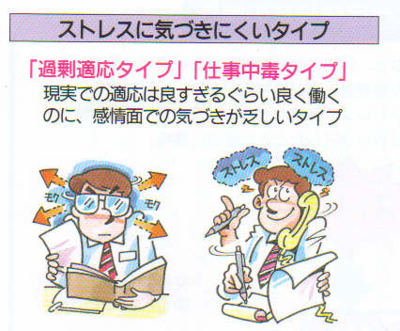
Notes:
ストレスからくる病気にかかりやすい人の類型化。仕事中毒タイプは、仕事こそわが命で、パーソナリティ機能特にに対人面が低下している

Slide 16
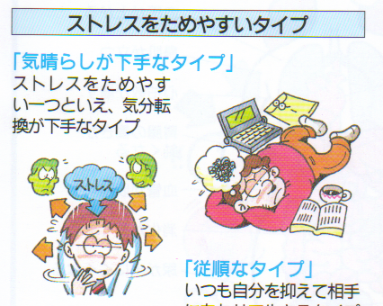

Slide 17
ストレスからくる病気に
ならないためには
ストレスがかかりすぎであることに気付き
ストレスを減らす工夫をし
ストレスをかわすことに心がけ
たまったストレスをうまく発散させてしまう

Slide 18
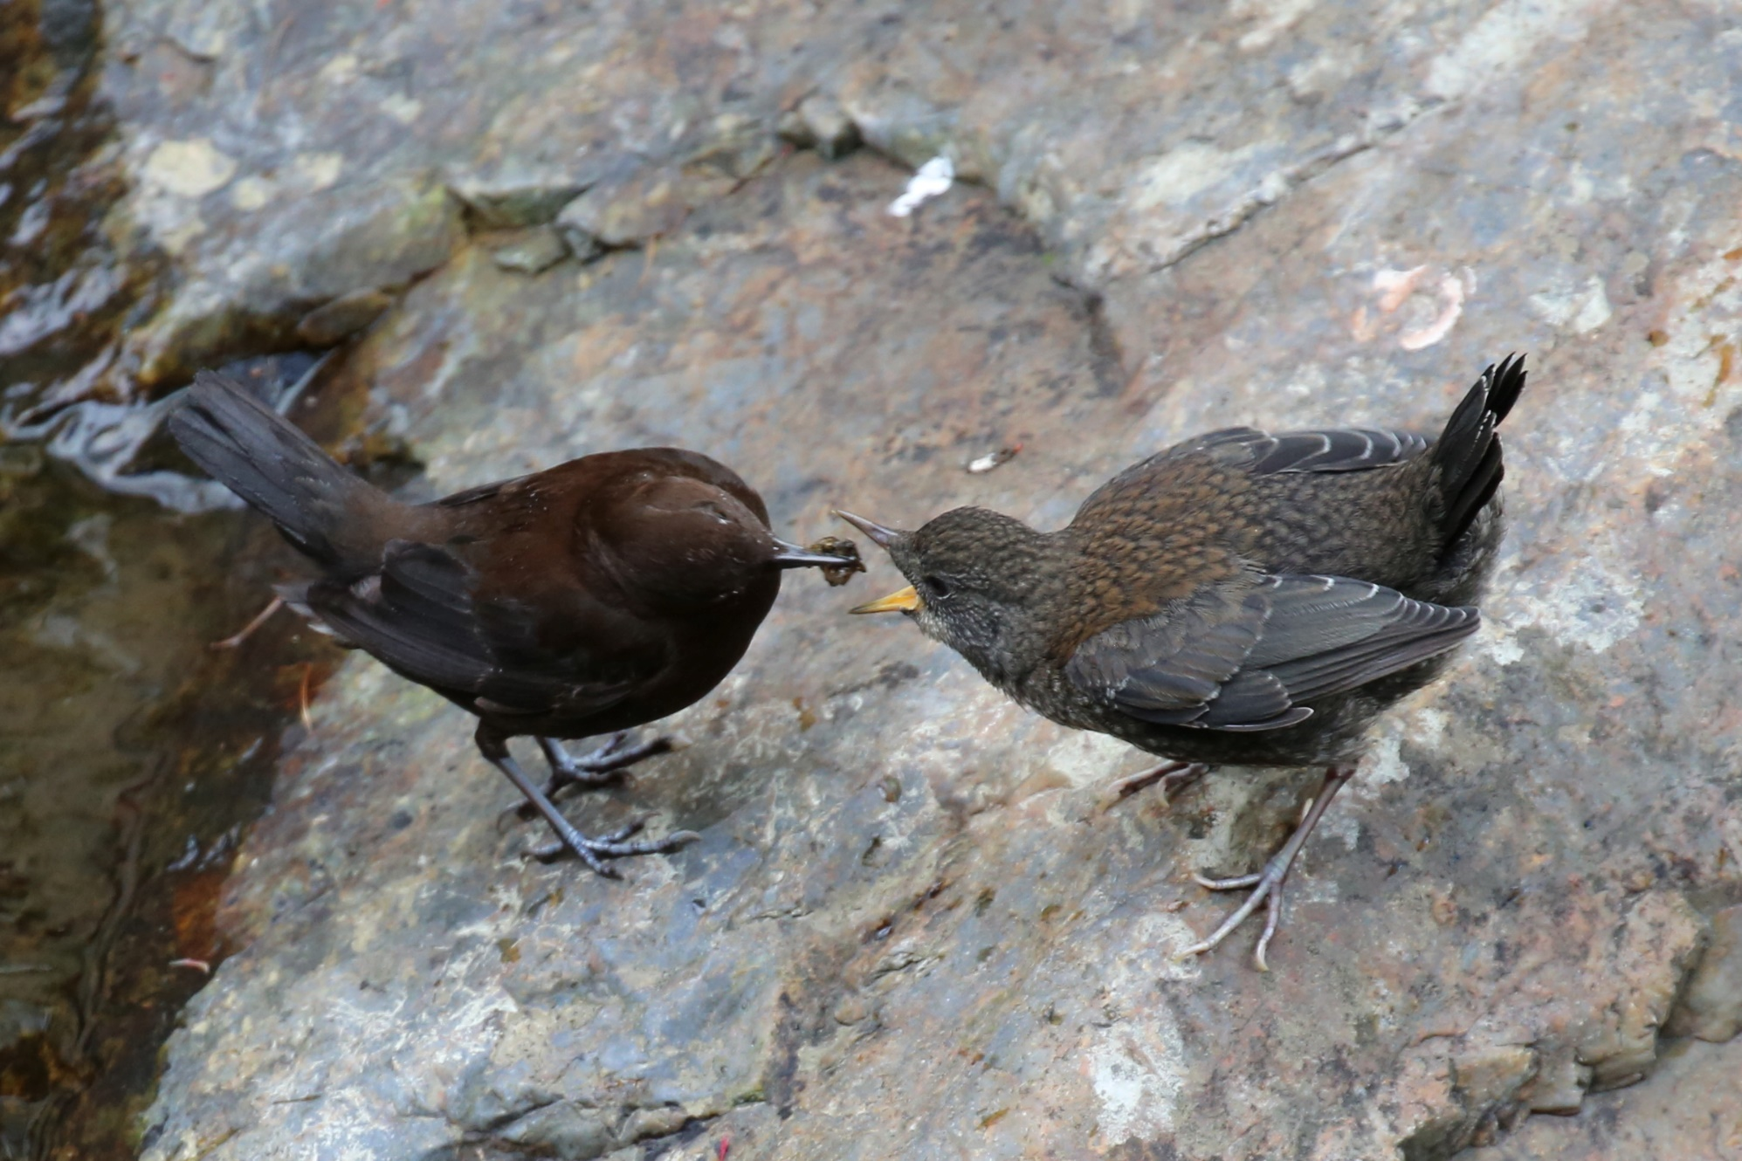
ひなに餌をやるカワガラス

Slide 19
コロナうつ
新型コロナの病気としての恐怖・不安
  未知の感染症：スペイン風邪、ペストを引用される
  予測できない予後、致死率も高く後遺症もある
  感染経路未解明、感染したり感染させたり
日常生活・就業・就学・人間関係の激変
  三密、マスク、手洗い、ソーシャルディスタンス、テレワーク、不要不急の移動禁止
  従来のコミュニケーション方法が破壊される
  厳しい活動制限
  コロナに対する恐怖・不安が身近な人の間で温度差があるため、共感しあえない
余暇活動の厳しい制限
Notes:
感染症という病気の怖さだけが大きく取り上げられますが、その陰でコロナうつと言われるうつ病の増加があり、社会のありよう、常識の変化が起こっています。

Slide 20
コロナうつ 2
コロナにかかることは自己責任では済まず、家族、周囲、社会に対して加害者になるという風潮
この風潮を市民すべてが守らねばならぬ規範だと考えてしまう人は、自己規制を強め、不安が増大する。
規範を守らない人には不安が怒りにかわり攻撃する。自粛警察、SNSの炎上、営業している店への嫌がらせ、休業に追い込む。
過剰な同調圧力が新たなストレス源となり、不安・うつを増大させる

Slide 21
コロナうつ 3
コロナの長期化、第２波、第3波という揺戻し
  見通しがつかない
  一度楽になると再度の苦しみはより大きい
  有利不利、貧富の差が拡大する
パーソナリティー機能の低下圧力の増大
  「自分のやっていること考え方はこれでいい」と思いにくくなる
  自分がこれからどうすればいいか自信がなくなる
  他者の行動・思考が理解できにくくなる
  他者や世間に対して親密・思いやりを持ちにくくなる
Notes:
入院拒否に罰則。休業要請、営業時間短縮要請に従わないと罰則。休業補償、収入減の補償の施策が不十分。ずるい人は損しないが正直者は補償されない。
有利不利は初期のうちは顕在化しない。誰もが行動制限をするから。長期化すると弱い立場の人ほど真面目な人ほど社会的経済的に追い詰められていく。

Slide 22
コロナうつ 4
強いストレスからいろいろな身体症状、不安、不眠が起こる
この時心身のエネルギーは減少している
  気力がわかない
  気が晴れなくて、些細なことが気になるようになる
  自分の考えが進みにくい、ほかのことが気になってしまう、集中力がない、物忘れをする、判断力がない
行動がスムーズにいかず、どうなったのかと焦り、不安になり、少し情けなくなる
心身のエネルギーはさらに減少する悪循環

Slide 23
心の動きの3要素
思考
感情
意欲
Notes:
心の動きは知情意の異なる3つの軸がありますが、すべての軸でマイナス方向に。さらにどの軸の低下は他の軸の低下を招く悪循環。

Slide 24
うつ病
抑うつ気分，
興味と喜びの喪失，
易疲労感
集中力と注意力の減退
自己評価と自信の低下
罪責感と無価値感
将来に対する悲観的見方
自殺の観念や行為
睡眠障害
食欲不振
Notes:
易疲労感でやる気が出ない、動かないといけないが動けない。集中力の低下、注意力の減退は判断力の低下、処理能力の低下に通じ、自信の低下になる。１日中５つ以上が当てはまり、２週間続くとうつ病といえる。

Slide 25
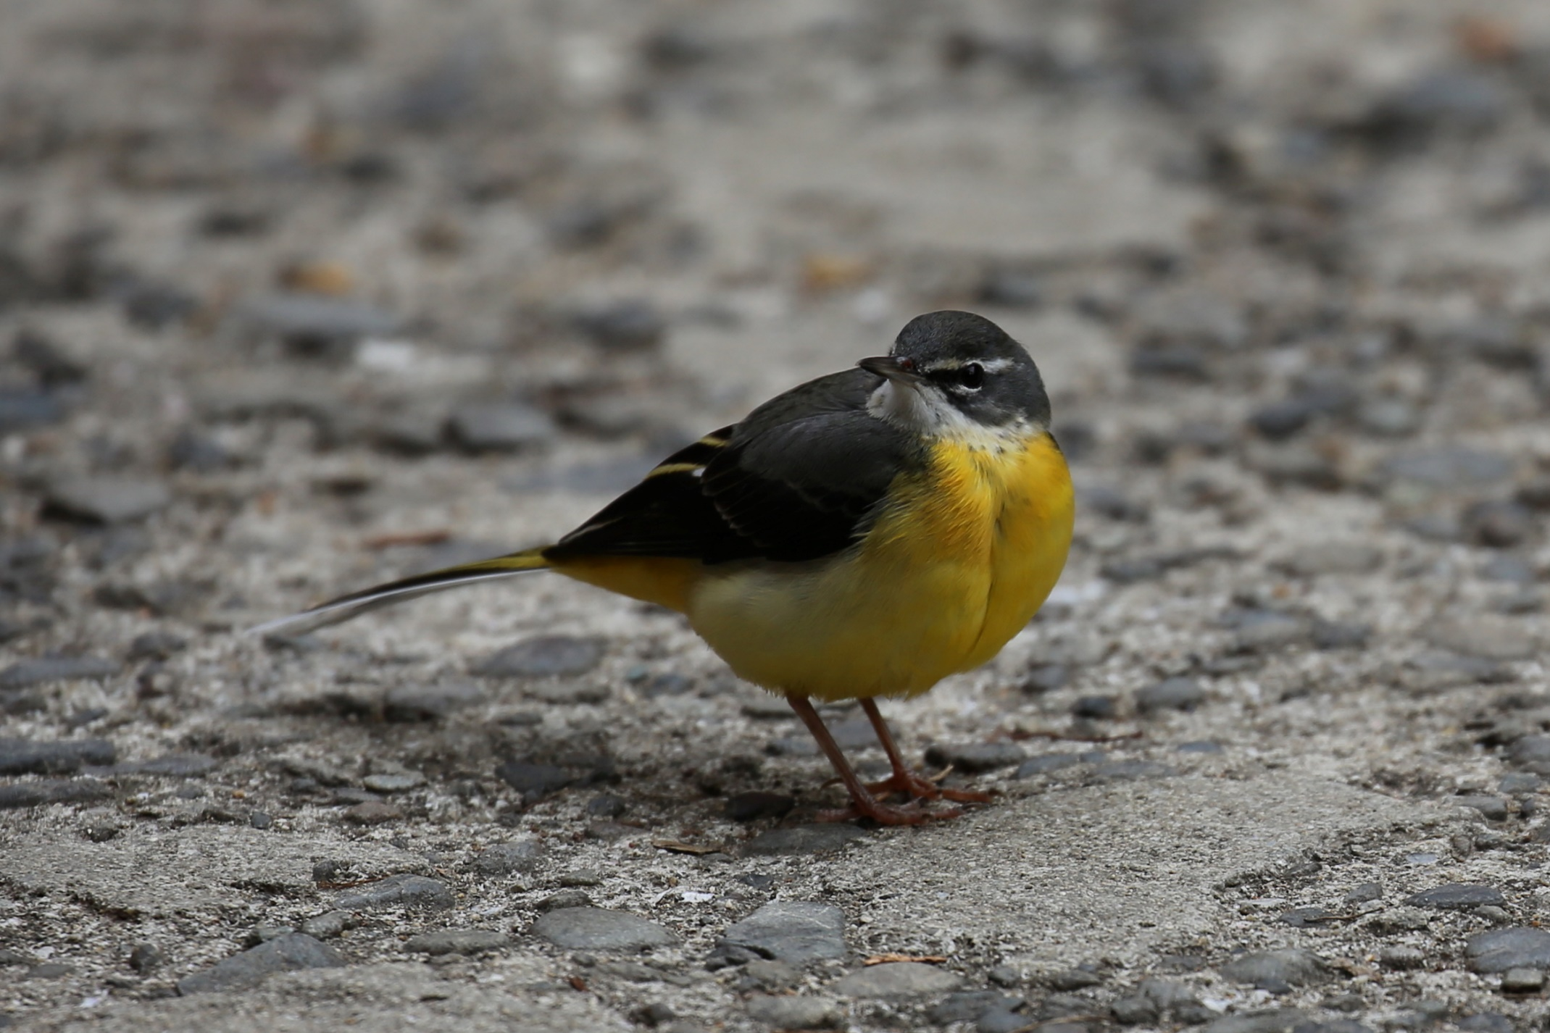
キセキレイ 箕面川
Notes:
また一休みです。

Slide 26
同調圧力・自粛警察
社会には画一的絶対の真理・規範があると確信。
その規範を少しでも逸脱することのないように心がけ、逸脱するものには厳罰を処す。
新型コロナに対する不安から発生
感染者の行動制限ついには隔離を要求する
ハンセン病療養所：病気が治っても退所できない
病気に対する無理解が不安の源泉
Notes:
うつ病の発症のきっかけになり、うつ病を増悪させるストレスが同調圧力からくる。他の精神障害の人も健康な人も同調圧力により症状悪化、メンタルヘルス不調を引き起こす。コロナ感染者の隔離要請は、感染急拡大期は仕方ないでしょう。ところでコロナ終息後にも、コロナ第4波、第5波の防止のためと、新しい生活様式に従うことが強要され、それに従わないものは激しいバッシングの同調圧力にさらされることになりそうです。歴史が教えてくれます。感染力も低くかつ治癒する病気と分かった後にもハンセン病の人を隔離し続けるという過ちをわれわれ日本社会は犯してきたのです。怖いと感じるものは排除する。多様性を否定し、ある基準に合わないものを差別し、排除する。怖さはどこからくるか。病気の無理解からです。

Slide 27
コロナ禍の日本社会
異質性の排除・差別
  コロナ患者・濃厚接触者・その家族
  予防に無頓着な人、マスクを着けていない人
  コロナに限らずルール・マナーを守らない人
  自分と違う価値観を持つ人
多様性の否定
  自粛警察・同調圧力・コロナ脳・炎上
  圧倒的多数の力で一市民を追い込む
  善良な市民が休養・休業に追い込まれる
Notes:
休業に追い込む張り紙、パチンコ業者を袋叩き

Slide 28
新しい行動様式の怖さ
ソーシャルディスタンスを保ったコミュニケーションでは本来のパーソナルディスタンスでのコミュニケーションの1割か2割になる
密にならないと伝えられないコミュニケーションも多い
マスク着用により容貌・表情が読み取れない
仕事・作業をする上で不可欠だったコミュニケーションが取れない
リラックスするための行動が制限され、禁止される

Slide 29
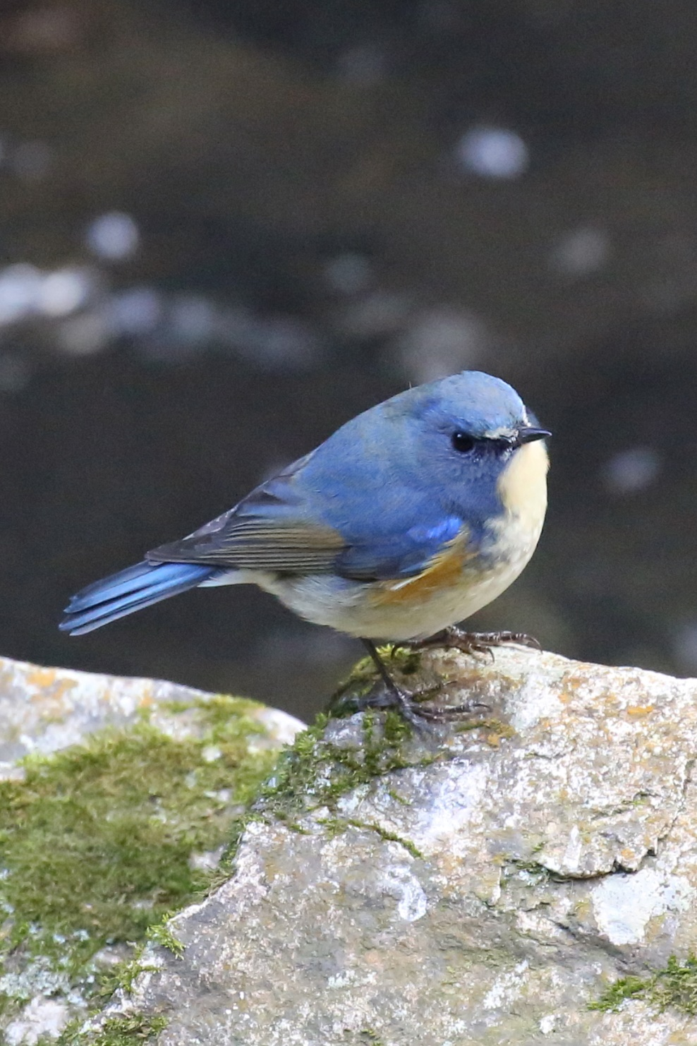
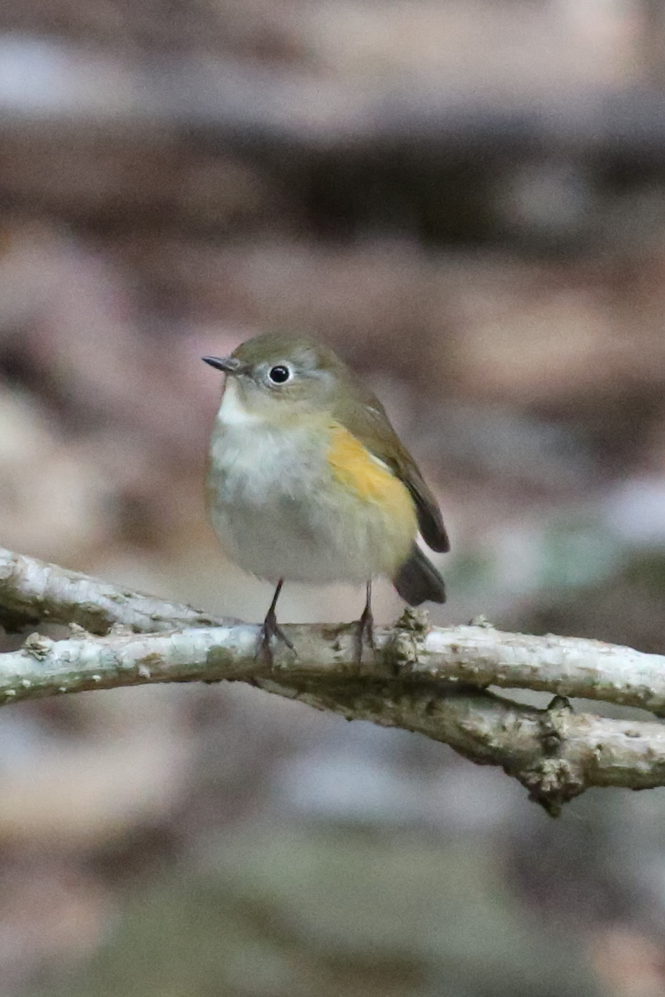
ルリビタキ （左） オス （右） メス

Slide 30
コロナ禍と自殺
２０２０年１０月Bloombergより
国内の自殺者が前年比３カ月連続増、女性と子供で顕著－コロナ影響か
  警察庁の統計によると、全国の自殺者数は９月に1805人と前年同月比8.6％増となり、７月から３カ月連続で増えた。政府の緊急事態宣言の下、外出自粛が広がった４ー６月は全国で約13％減少していた。
  ７－９月を通じて男性がほぼ前年並みだったのに対し、女性の自殺者の増加率は７月16％増、８月40％増、９月28％増と著しく多かった。厚生労働省のデータによると、小学生から高校生までの８月の自殺者数は59人と前年の28人から倍増し、自ら命を絶つ子供が増えていることも浮き彫りとなった。

Slide 31
自殺者、リーマン後以来の前年比増 小中高生は過去最多
（朝日新聞デジタル 2021.3.15）
2020年は自殺者数が11年ぶりに増え、2万919人（速報値）だったと22日、厚生労働省が発表した。女性が6976人で前年より885人（14・5%）増加。若い世代の増加も目立ち、小中高生は1～11月だけで440人（前年同期比18・3%増）と、過去最多だった1986年の年間合計を上回った

Slide 32
自殺者年度別月次推移 警察庁ホームページより
2020年 | 1月 | 2月 | 3月 | 4月 | 5月 | 6月 | 7月 | 8月 | 9月 | 10月 | 11月 | 12月 | 年間
合計 | 1,680 | 1,453 | 1,749 | 1,502 | 1,581 | 1,570 | 1,851 | 1,910 | 1,849 | 2,158 |  |  | 17,303
男性 | 1,185 | 1,026 | 1,243 | 1,060 | 1,088 | 1,061 | 1,189 | 1,241 | 1,201 | 1,306 |  |  | 11,600
女性 | 495 | 427 | 506 | 442 | 493 | 509 | 662 | 669 | 648 | 852 |  |  | 5,703
2019年 | 1月 | 2月 | 3月 | 4月 | 5月 | 6月 | 7月 | 8月 | 9月 | 10月 | 11月 | 12月 | 年間
合計 | 1,684 | 1,615 | 1,856 | 1,814 | 1,853 | 1,640 | 1,793 | 1,603 | 1,662 | 1,539 | 1,616 | 1,494 | 20,169
男性 | 1,176 | 1,122 | 1,324 | 1,289 | 1,298 | 1,145 | 1,230 | 1,139 | 1,161 | 1,073 | 1,086 | 1,035 | 14,078
女性 | 508 | 493 | 532 | 525 | 555 | 495 | 563 | 464 | 501 | 466 | 530 | 459 | 6,091
2018年 | 1月 | 2月 | 3月 | 4月 | 5月 | 6月 | 7月 | 8月 | 9月 | 10月 | 11月 | 12月 | 年間
合計 | 1,641 | 1,599 | 2,005 | 1,825 | 1,863 | 1,740 | 1,725 | 1,708 | 1,728 | 1,793 | 1,623 | 1,590 | 20,840
男性
女性
2017年 | 1月 | 2月 | 3月 | 4月 | 5月 | 6月 | 7月 | 8月 | 9月 | 10月 | 11月 | 12月 | 年間
合計 | 1,815 | 1,646 | 1,915 | 1,940 | 2,024 | 1,869 | 1,837 | 1,852 | 1,821 | 1,642 | 1,565 | 1,395 | 21,321
男性
女性
2016年 | 1月 | 2月 | 3月 | 4月 | 5月 | 6月 | 7月 | 8月 | 9月 | 10月 | 11月 | 12月 | 年間
合計 | 1,851 | 1,729 | 2,113 | 1,880 | 2,065 | 1,862 | 1,862 | 1,701 | 1,765 | 1,820 | 1,683 | 1,566 | 21,897
男性
女性
Notes:
増加、３月、４月、５月は男女とも減少、６月より女性が急増、１０月から激増。ずっと年度自殺者数は減少してきたが。

Slide 34
Notes:
増加率のグラフ

Slide 35
令和元年中における自殺の状況
令和２年３月17日
厚生労働省自殺対策推進室
警察庁生活安全局生活安全企画課
厚労省自殺者速報202102kouroushou-jisatusokuhou202102.pdf
警察庁令和元年自殺の状況R01_jisatuno_joukyou.pdf
厚労省自殺白書令和元年版 1
厚労省自殺白書令和元年版 2厚労省自殺白書R1-2.pdf
厚労省自殺白書令和元年版 3厚労省自殺白書R1-3.pdf

Slide 36
自殺増加率（R2/前3年）就労者・無職者
勤労者 職種別に自殺増加率を見る
無職者 学生生徒児童の自殺増加率

Slide 37
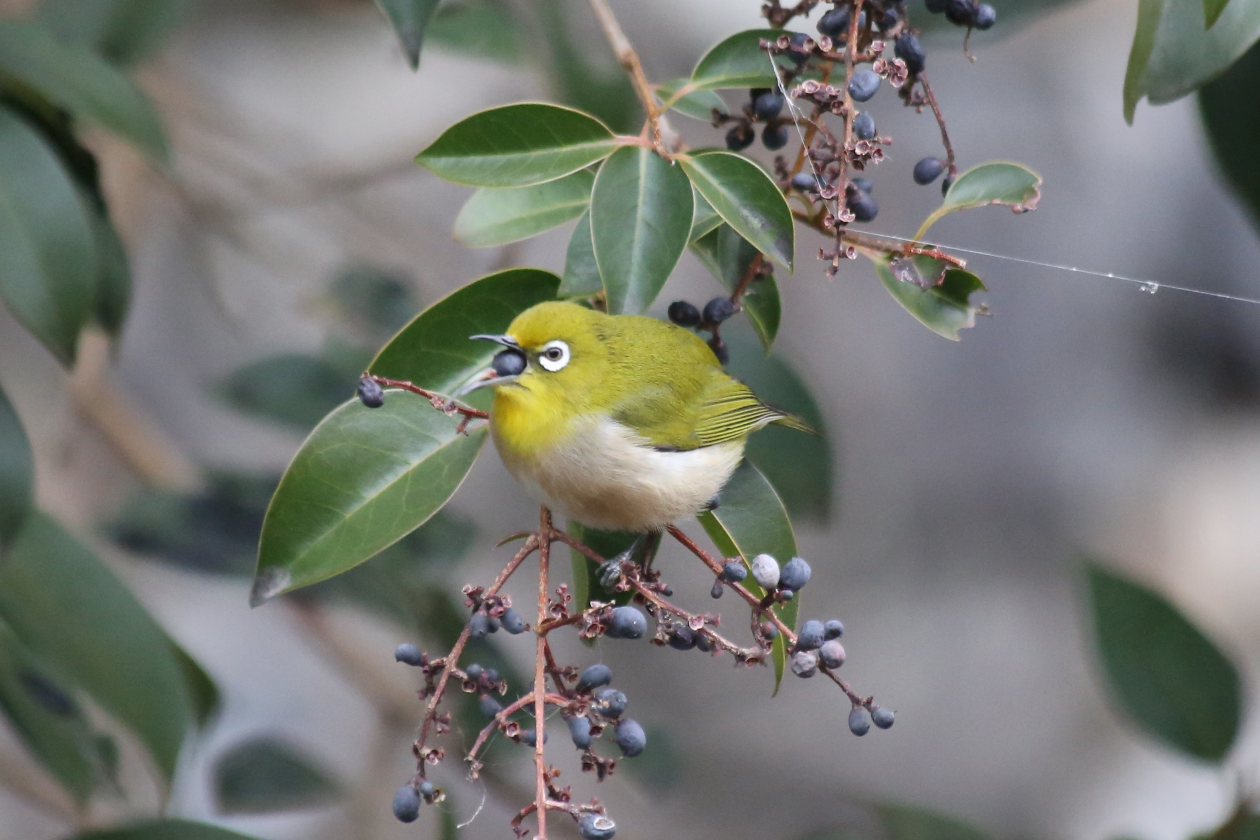
ネズミモチの実をくわえるメジロ

Slide 38
自殺に追い込まれる人に
共通する心理
極度の孤立感
無価値観
強度の怒り
窮状が永遠に続くという確信
心理的視野狭窄
諦め
全能の幻想：自殺だけが今の自分にできる唯一の手段
Notes:
心理的視野狭窄、苦しみが永遠に続くという確信を持つ段階で、精神障害特にうつ病になっている可能性がある。

Slide 39
自殺関数
希望のなさが自殺の危険性を急激に高める！
Ｓ
Ｒ ＝
Ｆ
×Ｉ
Ｈ
Ｒ ：自殺の危険性
Ｓ ：苦しみ
Ｈ ：希望
Ｉ ：衝動性
Ｆ ：単調増加関数、人種・文化・性別・年代により関数形は異なる

Slide 40
自殺を予防するには
自殺しかないとまで思わせるその人の抱える苦しみを減らす
希望を提示する
衝動性を減らす
精神障害があるときはその症状の改善を図る
社会的心理的に孤立している人に柔らかなつながりを作りつつ相談を受け、支援をする
Notes:
精神障害が衝動性を高めている可能性もある。個人の特性である部分も大きいが、有名人、近親者の死が衝動性を高める。自暴自棄は衝動性を高める。自殺は倫理的にいけないことだという考えが自殺行為にブレーキをかけている。

Slide 41
コロナ禍を克服するために
コロナ感染症の封じ込めか経済を取るかの二項対立ではない。失われた文化社会活動の回復を図ることも考えねばらねばならない。
疎外され孤立化された人は、生活する手段を奪われ生きる希望さえ奪われている
死亡率、重症化率が減ってきたなら、「新しい生活様式」を試行錯誤で良いコミュニケーションを増やせるよう変えていく
弱音を吐き、助けを求めるコミュニケーションの回復
多様性が当たり前の再確認

Slide 42
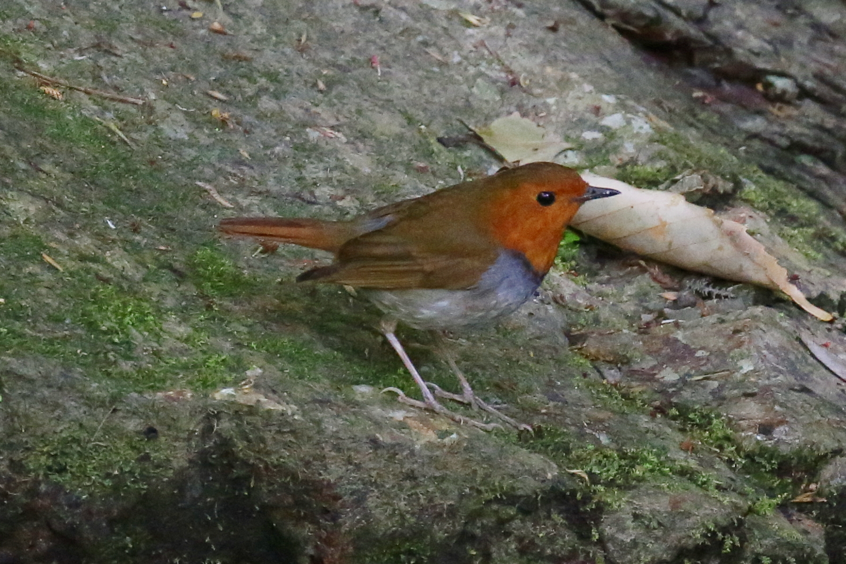
コマドリ 箕面川
Notes:
馬のいななきのような鳴き声。馬という意味の駒で、コマドリ。

Slide 43
ストレスを解消するには?
ストレスを解消するのに有効な方法は何でしょう。
これだというのがあるのでしょうか?
実はあるのです。
それは・・・・・・・・

Slide 44
童心に返ること
こどもっぽくなること
健康な退行(赤ちゃん帰り)をすることです

Slide 45
ゆっくりお風呂とぐっすり睡眠
裸になり眠りにつくことは赤ちゃんに戻ること

Slide 46
いろいろなことに興味を持ち趣味を持つ
好奇心が強く
創造性に富み
活発で
天真爛漫になり
失敗を恐れず
頭とからだをともに動かす
これはみんな童心に戻ること

Slide 47
静かな時間を持つ
静かに音楽を聞く
ゆっくりと自分だけの時間を持つ

Slide 48
大人であろうとしすぎない
不安ははっきり口にする
誰でも愚痴は言いたくなる
物分りよすぎることはない

Slide 49
ストレスと上手につきあうには？
真面目になり過ぎない
リラックスできる場・時間を持つ
気晴らしをする
相談（ぐちをこぼす）相手を持つ
「ええ加減主義のススメ」の実践
  今日はこれぐらいでええわ（池乃メダカ）
  私はよくやってるさ（自己肯定）
  今度はちょっとやり方変えてみるか（動き出し）

Slide 50
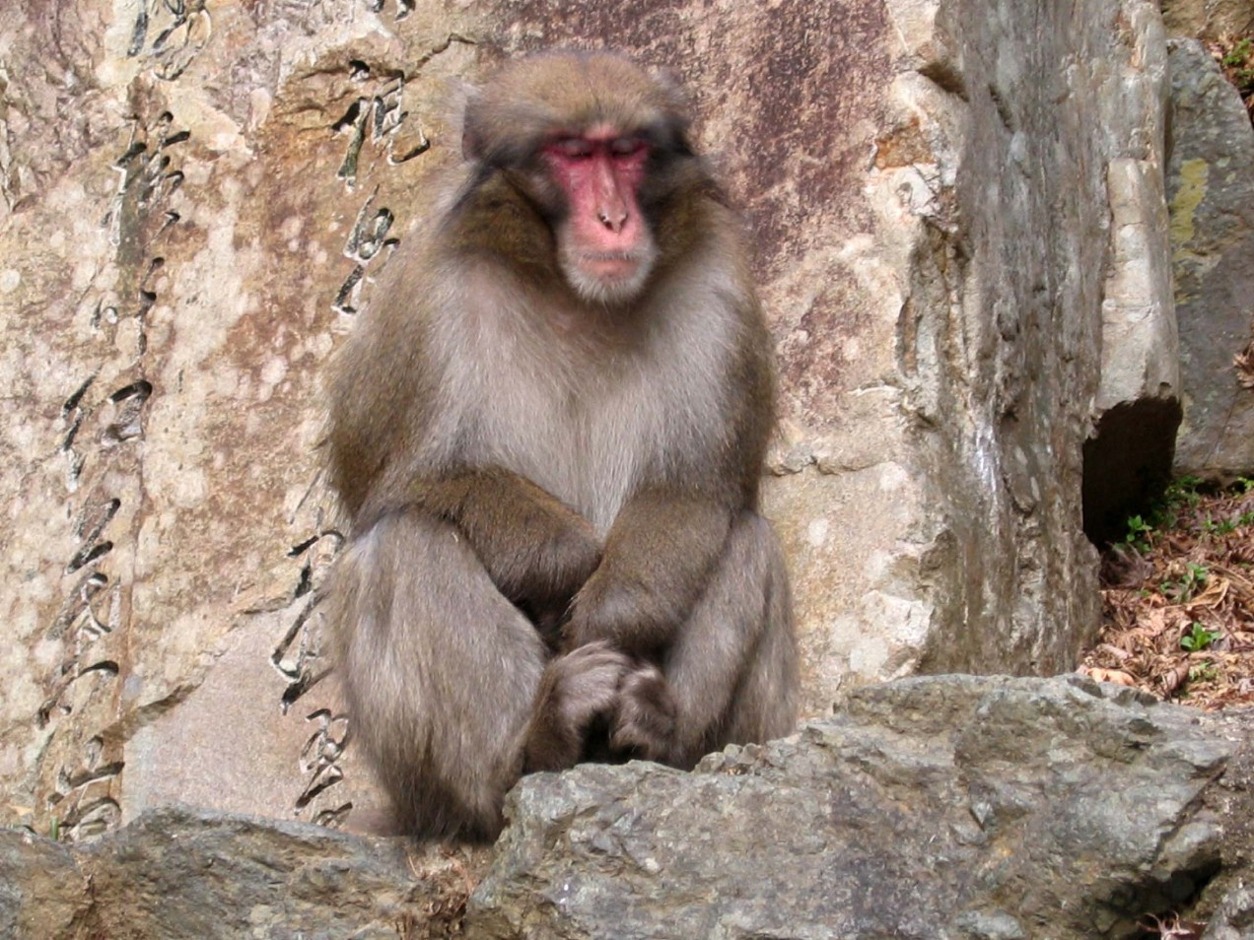
2004年2月23日 箕面公園のサル 何を瞑想する？

